Slide 1
3-3 二阶系统的时域分析
一、常见的二阶物理对象
二、二阶系统的数学模型
三、二阶系统的阶跃响应
四、欠阻尼二阶系统的动态性能分析
五、过阻尼二阶系统的动态性能分析
六、二阶系统的单位斜坡响应
七、二阶系统性能的改善
八、非零初始条件下二阶系统的响应过程

Slide 2
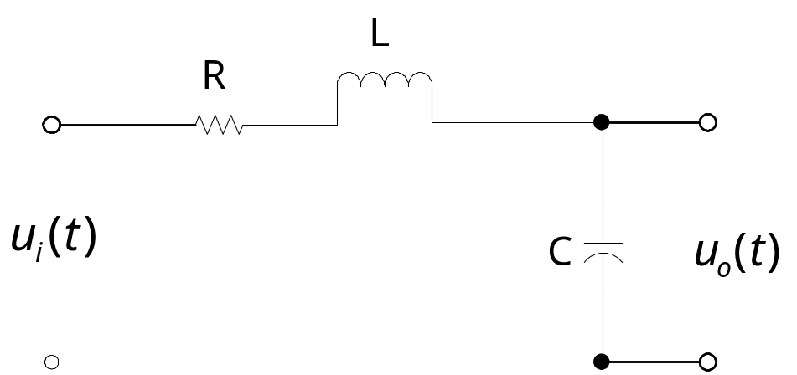
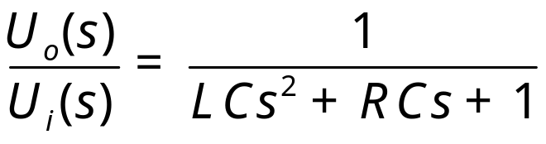
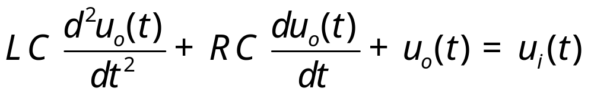
一、常见的二阶物理对象
Α ΡΛΧ网络

Slide 3
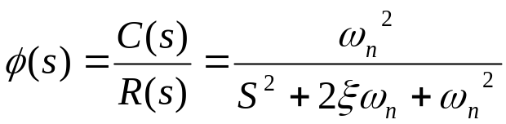
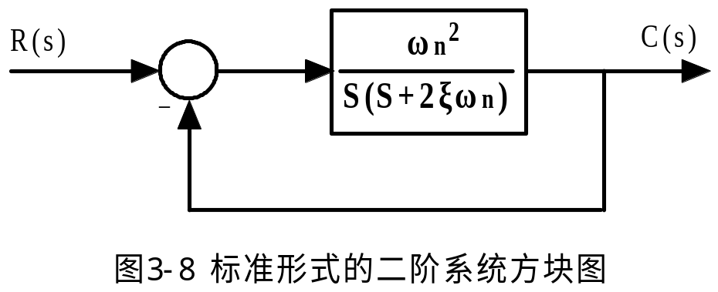


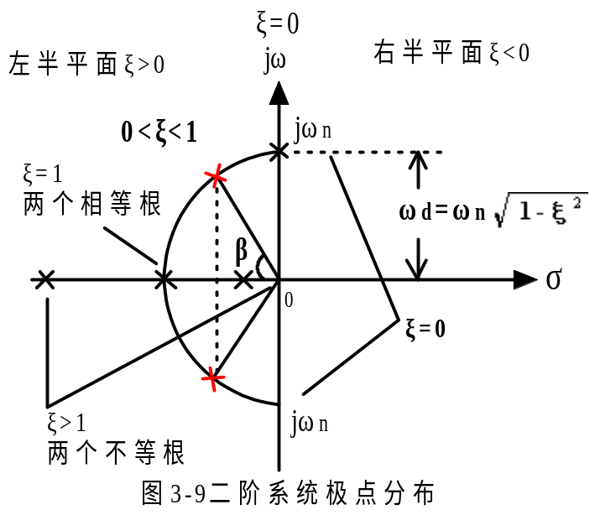



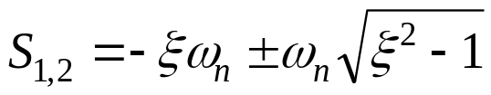
二、二阶系统的数学模型
二阶系统：凡是由二阶微分方程描述的系统，称为二阶系统
数学模型的标准形式，相应的方块图如图3-8所示
－自然频率（或无阻尼振荡频率）
－阻尼比（相对阻尼系数）
3.二阶系统的动态特性，可以用
和
加以描述,
特征方程：
两个根(闭环极点):

Slide 4
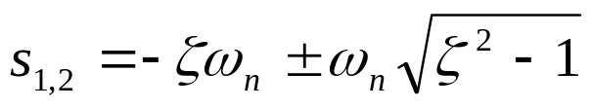


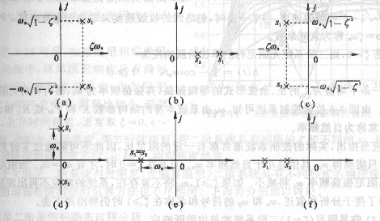



共扼复根，阶跃响应
为振荡型
（图3-9二阶系统的闭环极点分布）
阶跃响应发散
瞬态响应为无阻尼
振荡（等幅振荡）
实重根，阶跃响应为
单调衰减型
不同实根，阶跃响应为
单调衰减型

Slide 5
三、二阶系统的单位阶跃响应
1.无阻尼(ζ=0)的单位阶跃响应
2.欠阻尼(0<ζ<1)的单位阶跃响应
3.临界阻尼（ζ=1）的单位阶跃响应
4.过阻尼（ζ>1）的单位阶跃响应

Slide 6
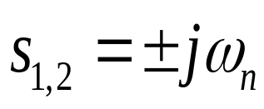
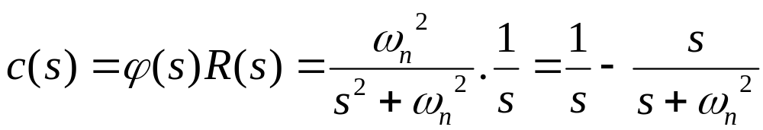
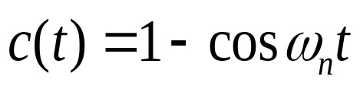

1、无阻尼(ζ=0)的单位阶跃响应
系统的特征根为：
＊
输出的拉氏变换为：
拉氏反变换为：
结论：无阻尼时二阶系统的单位阶跃响应为等幅正弦振荡曲线。（平均值为1的正、余弦形式等幅振荡，其振荡频率为 ）
＊

Slide 7
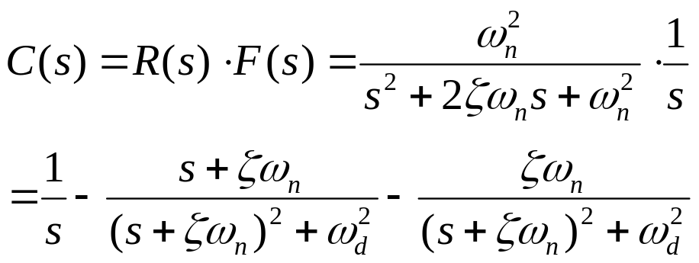
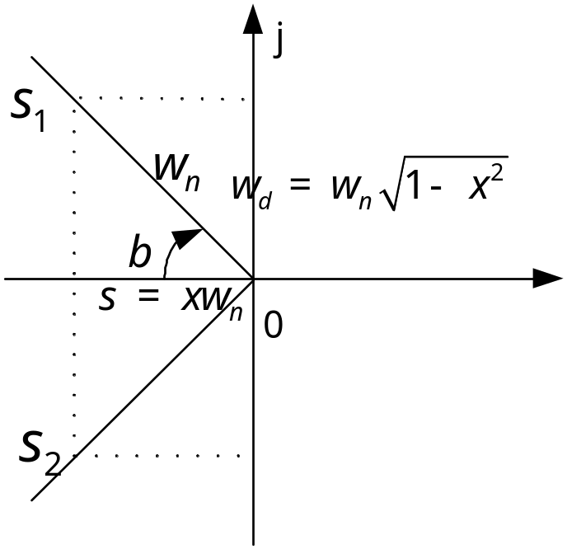
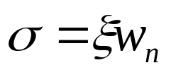
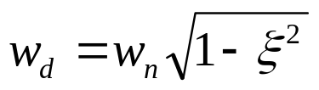
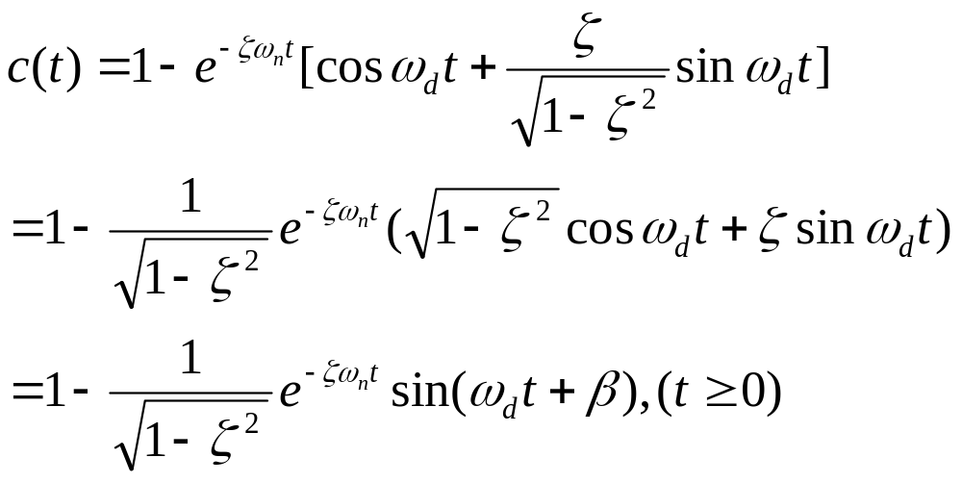
2、欠阻尼（0＜ζ＜1)二阶系统的单位阶跃响应
其中，衰减系数
阻尼振荡频率
单位阶跃响应为

Slide 8
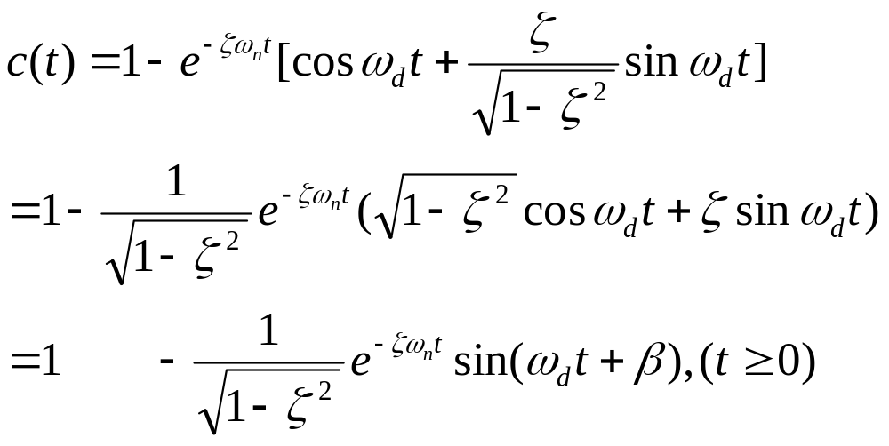

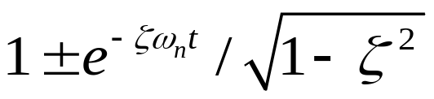
＊
＊
瞬态分量
稳态分量
欠阻尼二阶系统的单位阶响应由稳态和瞬态两部分组成：
• 稳态部分等于1，表明不存在稳态误差；
• 瞬态部分是阻尼正弦振荡过程，阻尼的大小由 ζω_{n} (即σ，特征根实部）决定；阻尼比越小，超调量越大，上升时间越短，通常取ζ=0.4～0.8为宜。
• 振荡角频率为阻尼振荡角频率ω_{d}（特征根虚部），其值由阻尼比ζ和自然振荡角频率ω_{n}决定。包络线为：

Slide 9
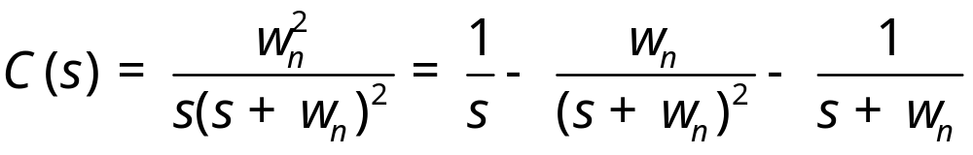
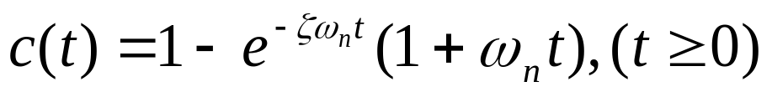
3、临界阻尼（ζ=1）二阶系统的单位阶跃响应
表明：响应是稳态值为1的无超调单调上升过程。
在相同的自然频率下，比过阻尼快 。

Slide 10
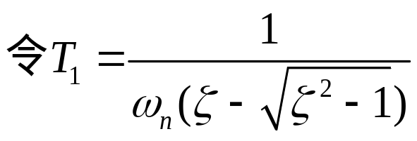
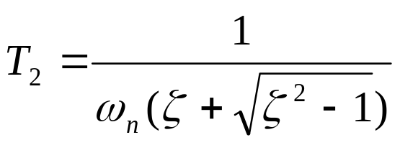
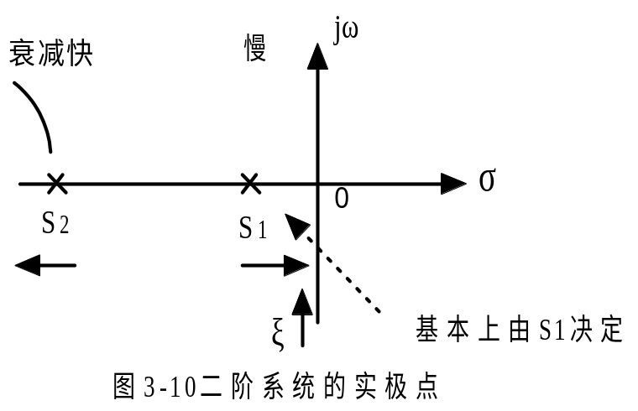
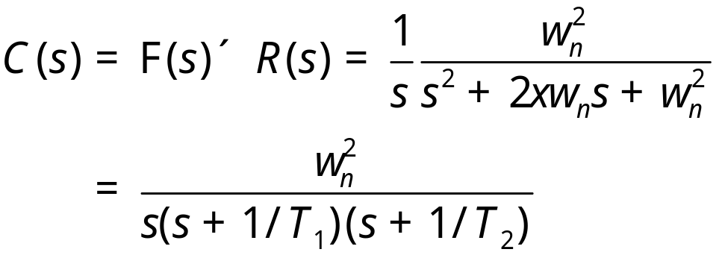
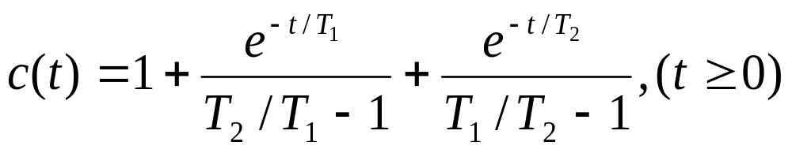
4、 过阻尼（ζ＞1）二阶系统的单位阶跃响应
则
表明：响应包含两个单调衰减的指数项，稳态值（最大值）为1，非振荡的。

Slide 11
在讨论过阻尼系统时，阻尼比没有实际的物理意义
在工程上，一般不希望出现过阻尼。但对于大惯性、
机械加工等不允许出现超调现象的场合，只能采用过
阻尼或临界阻尼

Slide 12
二阶系统单位阶跃响应曲线(ζ>0)
2.0
ζ=0
1.8
0.1
1.6
0.4
0.2
1.4
0.5
0.3
1.2
c(t)
0.6
1.0
0.7
0.8
0.8
1.0
0.6
2.0
0.4
0.2
0
1
2
3
4
5
6
7
8
9
10
11
12
ω_{n}t

Slide 13

说明：
过阻尼和临界阻尼响应曲线中，临界阻尼响应具有最短
的上升时间，响应速度最快。
在欠阻尼响应曲线中，阻尼比越小，超调量越大，上升
时间越短。

Slide 14
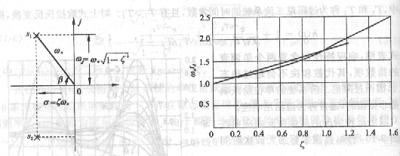
三、欠阻尼二阶系统的动态过程分析
欠阻尼二阶系统的特征参量之间的关系:
衰减系数σ:闭环极点到虚轴之间的距离；
阻尼振荡频率ω_{d}:闭环极点到实轴之间的距离；
自然频率ω_{n}:闭环极点到坐标原点之间的距离；
阻尼角β:ω_{n}与负实轴的夹角, ζ=cosβ。

Slide 15
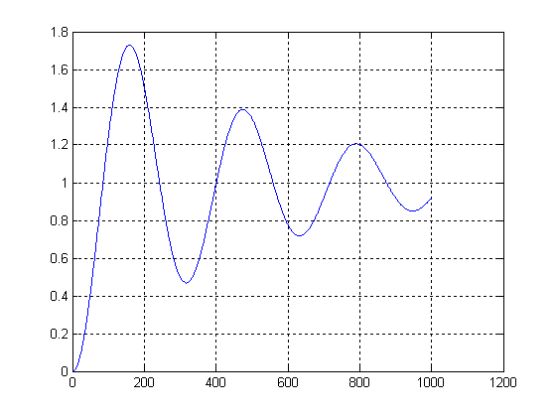





在控制工程中，除了那些不容许产生振荡响应的系统外，通常都希望控制系统具有适度的阻尼、快速的响应速度和较短的调节时间。
二阶系统一般取
其它的动态性能指标，有的可用
精确表示，如
有的很难用
准确表示，如
,可采用近似算法。

Slide 16
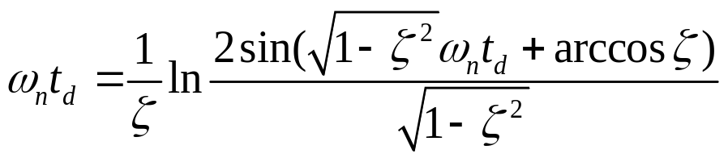
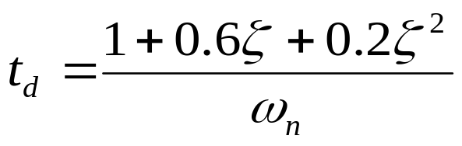
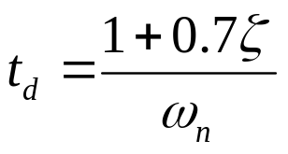
1、 延迟时间t_{d}的计算
令h(t_{d})=0.5，得
利用曲线拟合法，近似有
当0＜ζ＜1时，还可近似为
二阶系统ω_{n}t_{d}与ζ的关系曲线
表明增大自然频率ω_{n}或减小阻尼比ζ，都可以减小延迟时间t_{d}。

Slide 17

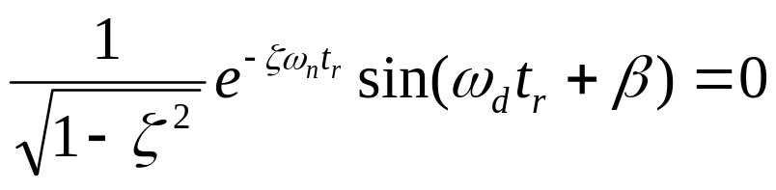

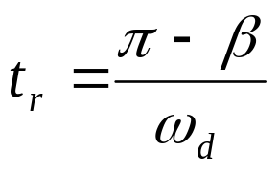
2、 上升时间t_{r}的计算(第二种定义)
所以
所以有
表明
（1）当阻尼比ζ一定时，阻尼角β不变，上升时间t_{r}与阻尼振荡频率ω_{d}成反比；
(2）当阻尼振荡频率ω_{d}一定时，阻尼比ζ越小，上升时间t_{r}越短。

Slide 18
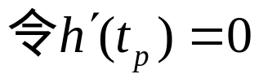
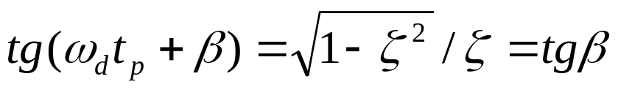
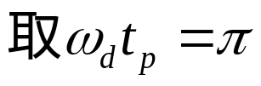
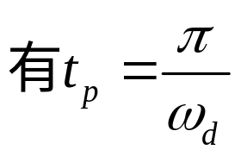
3、 峰值时间t_{p}的计算
整理得
表明峰值时间等于阻尼振荡周期的一半。
或者峰值时间与闭环极点的虚部数值成反比。

Slide 19
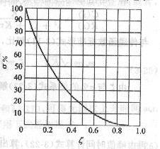
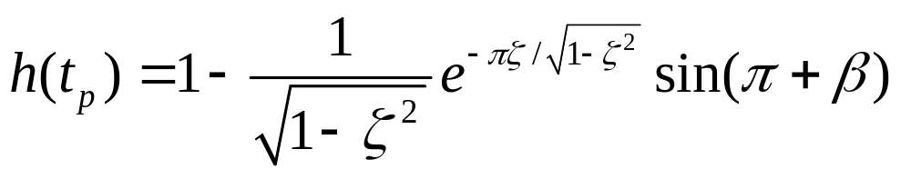
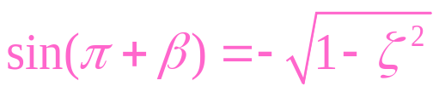
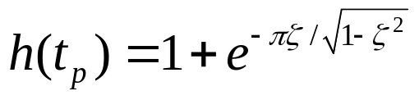
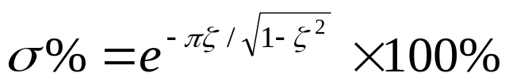
4、 超调量σ%的计算
输出量的最大值为
得
由于h(∞)=1,故
欠阻尼二阶系统ζ与σ%
的关系曲线
表明超调量σ%仅是阻尼比ζ的函数。阻尼比越大，
超调量越小。
一般取ζ=0.4～0.8时，σ%=1.5%～25.4%

Slide 20
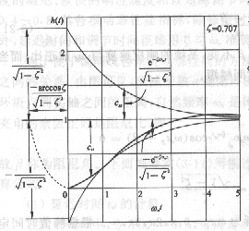
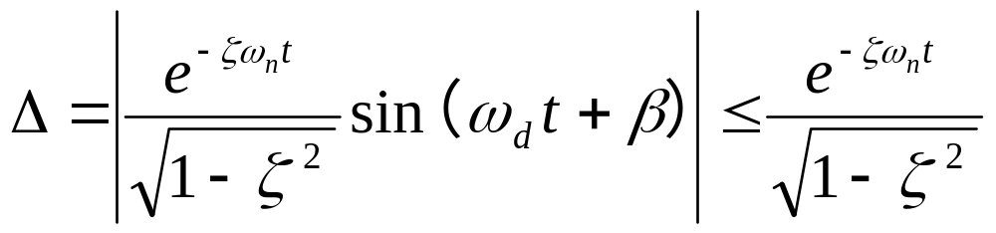
5、 调节时间t_{s}的计算
假定ζ≤0.8,并以ζ=0.8，Δ=0.05
代入，可以解得t_{s}≤3.5/ζω_{n}
在分析问题时，常取 t_{s}=3.5/ζω_{n} =3.5/σ
表明调节时间t_{s}与闭环极点的实部数值σ成反比。
由于阻尼比ζ的值已经由系统的超调量σ%要求确定下来，所以调节时间主要由自然频率决定。

Slide 21
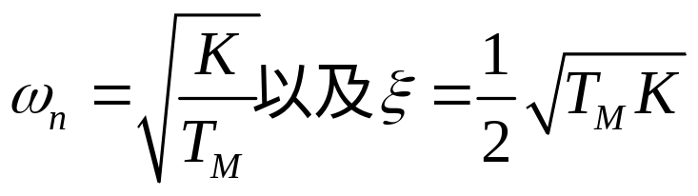
各项指标之间是有矛盾的。如上升时间和超调
量，因为
增大开环增益K时，可以加大自然频率，提高了系统的响应速度，但同时减小了阻尼比ζ，使得系统的阻尼程度减小。
应采取合理的折衷方案或补偿方案。

Slide 22
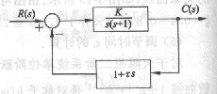
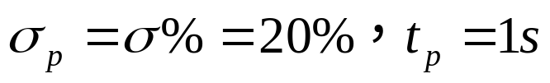
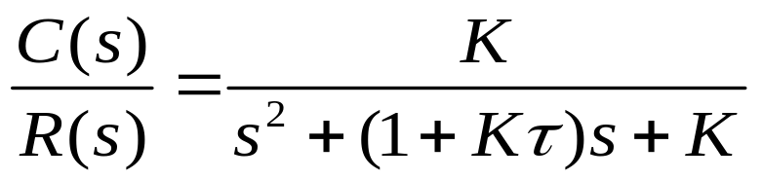
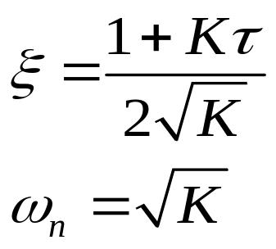
例3-1：控制系统如图3-15，若要求系统具有性能指标
试确定系统参数K和T,并计算单位阶跃响应的特征量
t_{d},t_{r}和t_{s}。

Slide 23
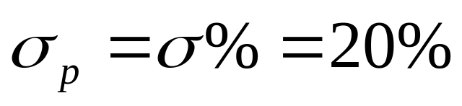






得

Slide 24







例3-2 已知图中T_{m}=0.2，K=5，求系统单位阶跃响应指标。
R(s)
C(s)
(-)
解：系统闭环传递函数为
• 化为标准形式
• 即有 2ζω_{n}=1/T_{m}=5, ω_{n}²=K/T_{m}=25
• 解得 ω_{n}=5, ζ=0.5

Slide 25







例3-3设单位反馈的二阶系统的单位阶跃响应曲线如图所示，试确定其开环传递函数。
解：图示为一欠阻尼二阶系统的单位阶跃响应曲线。由图中给出的阶跃响应性能指标，先确定二阶系统参数，再求传递函数。
h(t)
1.3
1
0
0.1
t(s)

